Slide 1
vbudushee.ru
Деятельность и сопровождение Центров развития личностного потенциала

Slide 2
«Портрет» Центра РЛП
19 регионов | 57 центров
Ярославская область | 10
Калининградская область | 6
ХМАО-Югра | 5
Удмуртская Республика | 4
Новосибирская область | 4
Липецкая область | 4
Кемеровская область | 3
Самарская область | 3
Пензенская область | 3
Нижегородская область | 2
Волгоградская область | 2
Калужская область | 2
Ульяновская область | 2
Красноярский край | 2
Республика Татарстан | 1
Тульская область | 1
Мурманская область | 1
Алтайский край | 1
Воронежская область | 1
Активисты Программы
ТОП+Кубрик+ФИП: 1 ОО
ТОПы+ФИП: 4 ОО
Кубрик+ФИП: 1 ОО
ТОПы: 7 ОО
Кубрики: 2 ОО
Профиль команд
49 женщин, 8 мужчин - руководителей ОО
52 года - ср. возраст руководителя ОО
43 года - ср. возраст команды ОО
ЦРЛП по местности
ЦРЛП по типу ОО
школы: 42
статусные: 16
(гимназии, лицеи, ЦО, пролицей)
СОШ: 25
начальная школа: 1
городские: 45
из них столичные: 26
сельские: 12
детские сады: 15

Slide 3
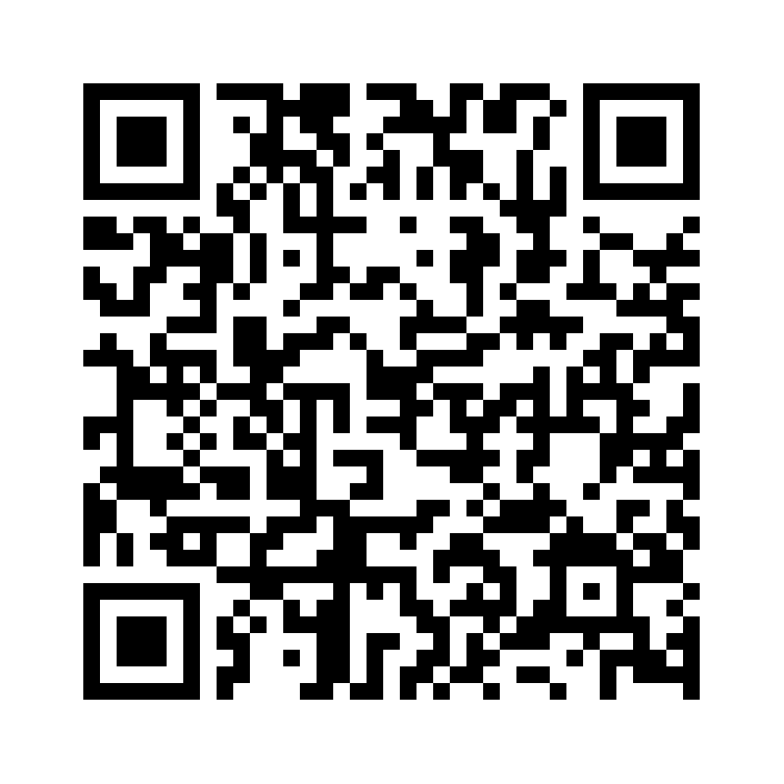
Планируемый результат деятельности ЦРЛП
Создание, описание, представление
в профессиональном сообществе образовательного решения, связанного с развитием личностного потенциала в:
обучении,
воспитании,
коррекционно-развивающей деятельности,
наставничестве,
социальном взаимодействии,
психолого-педагогическом сопровождении и др.
уникальное
модельное
эффективное
Образовательное решение
воспроизводимое
обоснованное
Примеры представления образовательных решений:
Какие еще характеристики образовательного решения вы считаете значимыми в рамках Программы по РЛП?
ТОП 12 идей (2020 год)
ТОП 8 идей (2021 год)

Slide 4
Разработка и реализация образовательных решений ЦРЛП
Образовательное решение –
запланированное конкретное изменение в ОО, направленное на развитие личностного потенциала
За какой период: до конца июня 2023 года
1
2
3
Анонс образовательного решения
Презентация образовательного решения
Итоговый продукт: вариативные форматы
по выбору ЦРЛП
до конца февраля 2023 г.
к концу марта 2023 г.
к концу июня 2023 г.
Notes:
Все ли понятно? (вопрос к слушателям)

Slide 5
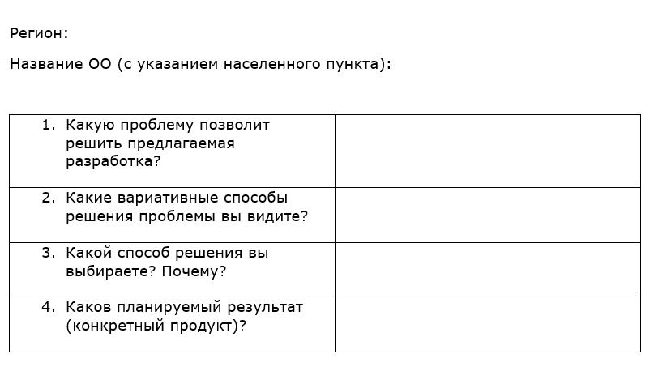
1
2
3
Анонс образовательного решения
Презентация образовательного решения
Итоговый продукт: вариативные форматы
по выбору ЦРЛП
Таблица в Word
+
Слайд в Power Point
До 27 февраля 2023 г. направить на почту survey@vbudushee.ru

Slide 6
1
2
3
Презентация образовательного решения
Итоговый продукт: вариативные форматы
по выбору ЦРЛП
Анонс образовательного решения
Варианты представления (на выбор участников):
Очно на встрече ЦРЛП
Регламент – не более 5 минут
Выступление с эл. презентацией/
видеоматериалами
Стендовый доклад
Обратная связь экспертов
Поддержка сообщества ЦРЛП
К концу марта 2023 г.

Slide 7
1
2
3
Презентация образовательного решения
Итоговый продукт: вариативные форматы
по выбору ЦРЛП
Анонс образовательного решения
Фото (репортаж, отчет, выставка и др.)
Видео (интервью, ролик, визитка и т.д.)
Электронная презентация
Публикации (материалы для публикации)
В июне 2023 г. на Всероссийской конференции Программы по РЛП

Slide 8
Дорожная карта Центров РЛП
Сентябрь 2022 – февраль 2023
Март 2023
Апрель-май 2023
Июнь 2023
Июль – август 2023
Участие в событиях Программы по РЛП (на региональном, межрегиональном и всероссийском уровнях)
Разработка идеи образовательного решения
Презентация образовательного решения на встрече представителей ЦРЛП
Действия по реализации, доработка решения, его «упаковка»
Презентация образовательных решений на событиях сообщества ЦРЛП
Продолжение деятельности

Slide 9
Дорожная карта Центров РЛП
1. Разработка идеи образовательного решения
Сентябрь 2022 – февраль 2023
Март 2023
Апрель-май 2023
Июнь 2023
Июль – август 2023
Участие в событиях Программы по РЛП (на региональном, межрегиональном и всероссийском уровнях)
Разработка идеи образовательного решения
Презентация образовательного решения на встрече представителей ЦРЛП
Действия по реализации, доработка решения, его «упаковка»
Презентация образовательных решений на событиях сообщества ЦРЛП
Продолжение деятельности
Центры
Программа
Исследование образовательной ситуации в ЦРЛП
Анализ и обобщение результатов
План действий (дорожная карта)
Запросы на консультации
Обмен мнениями в сообществе ЦРЛП
Выбор и оформление идеи образовательного решения (анонс)
Научно-методическое сопровождение Лабораторией ЦРЛП в разработке идеи образовательного решения
Консультации (1 раз в 2 месяца, по запросу ЦРЛП)
Представление новых продуктов Программы

Slide 10
Дорожная карта Центров РЛП
2. Презентация образовательного решения
Март 2023
Сентябрь 2022 – февраль 2023
Апрель-май 2023
Июнь 2023
Июль – август 2023
Участие в событиях Программы по РЛП (на региональном, межрегиональном и всероссийском уровнях)
Разработка идеи образовательного решения
Презентация образовательного решения на встрече представителей ЦРЛП
Действия по реализации, доработка решения, его «упаковка»
Презентация образовательных решений на событиях сообщества ЦРЛП
Продолжение деятельности
Центры
Программа
Подготовка выступлений и оформление презентаций
Выступление на встрече, активное участие в дискуссиях
Формулирование предложений по развитию Программы по РЛП
Организация встречи
Содержательно-методическая поддержка участия ЦРЛП во встрече
Экспертиза презентаций

Slide 11
Дорожная карта Центров РЛП
3. Действия по реализации
Апрель-май 2023
Сентябрь 2022 – февраль 2023
Март 2023
Июнь 2023
Июль – август 2023
Участие в событиях Программы по РЛП (на региональном, межрегиональном и всероссийском уровнях)
Разработка идеи образовательного решения
Презентация образовательного решения на встрече представителей ЦРЛП
Действия по реализации, доработка решения, его «упаковка»
Презентация образовательных решений на событиях сообщества ЦРЛП
Продолжение деятельности
Центры
Программа
Внесение корректив в план действий (при необходимости)
Реализация образовательного решения
Анализ результатов реализации
Помещение материалов на сайт и на общедоступных ресурсах с предоставлением прямых ссылок
Решение профессиональных дефицитов в рамках освоения вариативных модулей
Организация работы модулей для ЦРЛП
Экспертная поддержка
Супервизия реализации образовательных решений
Информирование сообщества Программы об эффективных образовательных решениях
Помощь в подготовке представителей ЦРЛП к презентации образовательных решений

Slide 12
Дорожная карта Центров РЛП
4. Презентация образовательных решений
Июнь 2023
Сентябрь 2022 – февраль 2023
Март 2023
Апрель-май 2023
Июль – август 2023
Участие в событиях Программы по РЛП (на региональном, межрегиональном и всероссийском уровнях)
Разработка идеи образовательного решения
Презентация образовательного решения на встрече представителей ЦРЛП
Действия по реализации, доработка решения, его «упаковка»
Презентация образовательных решений на событиях сообщества ЦРЛП
Продолжение деятельности
Центры
Программа
Публикация статей и др. материалов
Доведение описания практики до модельного решения (их «упаковка»)
Участие во Всероссийской конференции
Поддержка потенциальных ЦРЛП
Организация всероссийских событий
Информирование о событиях сообщества
Помощь в подготовке материалов к публикации и презентации

Slide 13
Дорожная карта Центров РЛП
5. Продолжение деятельности
Июль – август 2023
Сентябрь 2022 – февраль 2023
Март 2023
Апрель-май 2023
Июнь 2023
Участие в событиях Программы по РЛП (на региональном, межрегиональном и всероссийском уровнях)
Разработка идеи образовательного решения
Презентация образовательного решения на встрече представителей ЦРЛП
Действия по реализации, доработка решения, его «упаковка»
Презентация образовательных решений на событиях сообщества ЦРЛП
Продолжение деятельности
Центры
Программа
Самоопределение в отношении будущей траектории в Программе РЛП
Экспертиза материалов ОО, претендующих на статус ЦРЛП
Информирование о возможностях продолжения участия в Программе
Помощь в выборе дальнейшего пути
Поддержка экспертной деятельности представителей ЦРЛП

Slide 14
Модули для ЦРЛП
Работа с пространством
Управление собой
РЛП в предметном преподавании
Кейс-клуб директоров
Интерактивная коммуникация и групповая работа
Рабочая программа воспитания
Работа с родителями
Развитие личностного потенциала у обучающихся с ОВЗ
Ваши предложения
Перейдите на доску Миро, найдите доску с вашим регионом и предложите 1-2 темы модулей, которые здесь не указаны, но, на ваш взгляд, необходимы для ЦРЛП
5 минут
Notes:
1. Предложите 1-2 темы модулей, которые здесь не указаны, но, на ваш взгляд, необходимы для ЦРЛП (доска МИРО – 5-7 минут)

Slide 15
Сопровождение ЦРЛП со стороны Лаборатории
Супервизии и экспертизы
Консультации по запросу
Подготовка материалов к публикации
Инструменты исследования занятия и культуры образовательных отношений
Участие в событиях, инициированных ЦРЛП
Возможность получения статуса ФИП МГПУ по направлению «Сетевое и партнерское взаимодействие ОО в рамках реализации Рабочей программы воспитания с акцентом на развитие личностного потенциала»

